Slide 1
DHCP（Dynamic Host Configuration Protocol，动态主机配置协议）通常被应用在大型的局域网络环境中，主要作用是集中的管理、分配IP地址，使网络环境中的主机动态的获得IP地址、Gateway地址、DNS服务器地址等信息，并能够提升地址的使用率。
需要 IP 地址的主机在启动时就向 DHCP 服务器广播发送发现报文（DHCPDISCOVER），这时该主机就成为 DHCP 客户。
本地网络上所有主机都能收到此广播报文，但只有 DHCP 服务器才回答此广播报文。

Slide 2
DHCP 中继代理 以单播方式转发发现报文
主机
广播
DHCP
服务器
DHCPDISCOVER
单播
DHCPDISCOVER
其他
网络
DHCP
中继代理
注意：DHCP 报文只是 UDP 用户数据报中的数据。

Slide 3
DHCP 中继代理(relay agent)
并不是每个网络上都有 DHCP 服务器，这样会使 DHCP 服务器的数量太多。现在是每一个网络至少有一个 DHCP 中继代理，它配置了 DHCP 服务器的 IP 地址信息。
当 DHCP 中继代理收到主机发送的发现报文后，就以单播方式向 DHCP 服务器转发此报文，并等待其回答。收到 DHCP 服务器回答的提供报文后，DHCP 中继代理再将此提供报文发回给主机。
路由器默认是隔离广播包的，所以跨网段的DHCP必须通过中继代理单播。

Slide 4
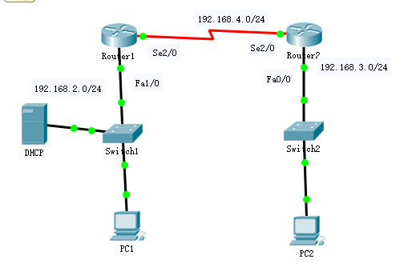
router-pt

Slide 5
参数配置
依图中所示网段，给路由器端口分配IP地址、配置静态路由。
配置DHCP服务器的IP地址为192.168.2.254
配置DHCP服务器的地址池。默认的serverPool为服务器所有网络的地址池，必须配置且不可更改名称。
路由器Router2的端口fa0/0配置DHCP中继代理。
Router2(config-if)#ip helper-address 192.168.2.254
中继代理端口收到广播包后，重新封装成源地址为該端口地址，目的地址为DHCP服务器地址的单播包。

Slide 6
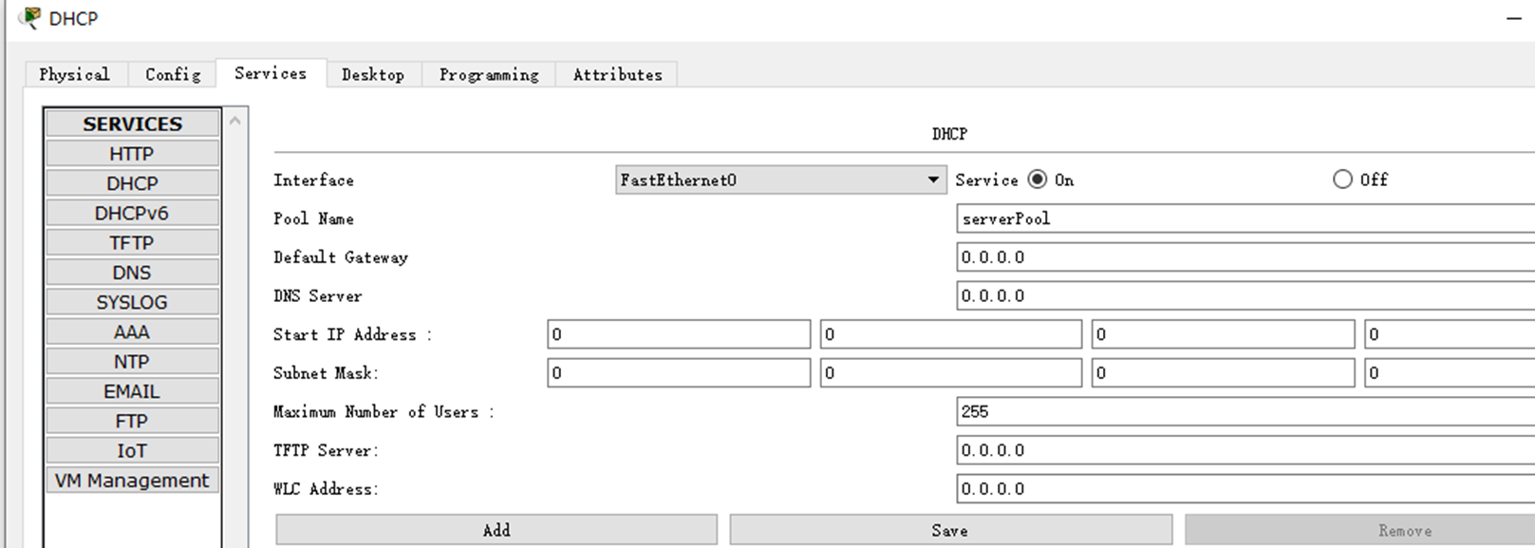

Slide 7
实验结果
设置PC1、PC2为DHCP自动获取网络参数
PC1 PING PC2成功。

Slide 8
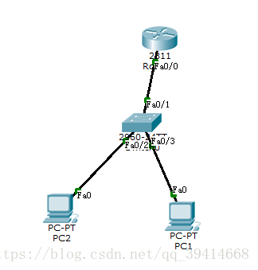
DHCP实验二（路由器作为DHCP服务器）
1.创建地址池 2.分配的地址池范围 3.配置网关 4.配置dns 5.给路由器端口配置IP 6.如有需要则配置不自动分配的地址段或某个地址

Slide 9
命令配置
Router>en
Router#config t
Router(config)#ip dhcp pool LAN
（创建地址池，名字（LAN）自定义）
Router(dhcp-config)#network 192.168.1.0 255.255.255.0
（地址池范围）
Router(dhcp-config)#default-router 192.168.1.1 （默认网关
Router(dhcp-config)#dns-server 192.168.1.2 （dns-server服务）
Router(dhcp-config)#int fa 0/0
Router(config-if)#ip address 192.168.1.1 255.255.255.0 （路由端口IP）
Router(config-if)#no shutdown
Router(config-if)#exit
Router(config)#ip dhcp excluded-address 192.168.1.1 192.168.1.9
（表示某一段IP地址不由DHCP分配）
Router(config)#ip dhcp excluded-address 192.168.1.254
（表示某一个IP地址不由DHCP分配）

Slide 10
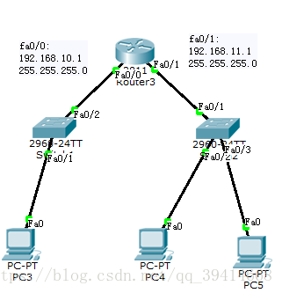
跨网段的动态获取IP地址（路由器做DHCP服务器）即分配不同网段
1.创建地址池
2.分配地址池范围
3.分配网关
4.分配DNS
5.如有需要则配置不自动分配的地址段或某个地址
（由于有两个网段，所以要配置两次，修改范围、网关、dns、ip及地址）
6.给路由器接口配置IP

Slide 11
Router>
Router>en
Router#config t
Router(config)#ip dhcp exclude 192.168.10.1 192.168.10.9
Router(config)#ip dhcp pool a
Router(dhcp-config)#network 192.168.10.0 255.255.255.0
Router(dhcp-config)#default-router 192.168.10.1
Router(dhcp-config)#dns-server 192.168.10.1
Router(dhcp-config)#exit
Router(dhcp-config)#ip dhcp exclude 192.168.11.1 192.168.11.9
Router(config)#ip dhcp pool b
Router(dhcp-config)#network 192.168.11.0 255.255.255.0
Router(dhcp-config)#default-router 192.168.11.1
Router(dhcp-config)#dns-server 192.168.11.1
Router(config-if)#int fa0/0
Router(config-if)#ip address 192.168.10.1 255.255.255.0
Router(config-if)#no shutdown
Router(config-if)#int fa0/1
Router(config-if)#ip address 192.168.11.1 255.255.255.0
Router(config-if)#no shutdown

Slide 12
配置了ip helper-address命令之后的路由器在中继DHCP请求时的工作过程
DHCP客户端发送请求，由于没有ip地址，所以自己的源IP地址为0.0.0.0，而且也不知道目的DHCP服务器的地址，所以为广播255.255.255.255。该数据报中当然还包含其他信息，比如二层的信息，源mac地址，和目的mac地址FFFFFFFFFFFF。
当路由器接收到该数据报的时候，他就用自己的接口地址（接收到数据报的接口）来取代源地址0.0.0.0，并且用ip help-address 命令中指定的地址来取代目的地址255.255.255.255
当DHCP服务器接收到路有器转发过来的DHCP请求包时，他有了足够的信息，（由源IP地址中的地址，确定客户机所在的子网掩码，由此分配相应地址池中的空闲地址，并且知道了客户端的MAC地址，把它写入自己的数据库，建立IP地址和MAC的映射关系）然后DHCP服务器做出响应，并且由路有器把数据报转发给客户端。
如果配置了两个DHCP服务器，我们必须分别用ip helper-address 命令指明，路有器会转发DHCP请求包到所有的DHCP服务器上。很多企业的做法都是至少有两台DHCP服务器，有提高冗余和可靠性的作用。此时，如果客户端受到几个来自不同DHCP服务器的应答，则只选择最先接收到的应答数据报。

